Slide 1
枣庄市工程建设项目审批管理系统
网上办事大厅

Slide 2
√用户注册
√用户登录
网上办事大厅
√新建项目
√我要申报
√我的办件

Slide 3
用户注册

Slide 4
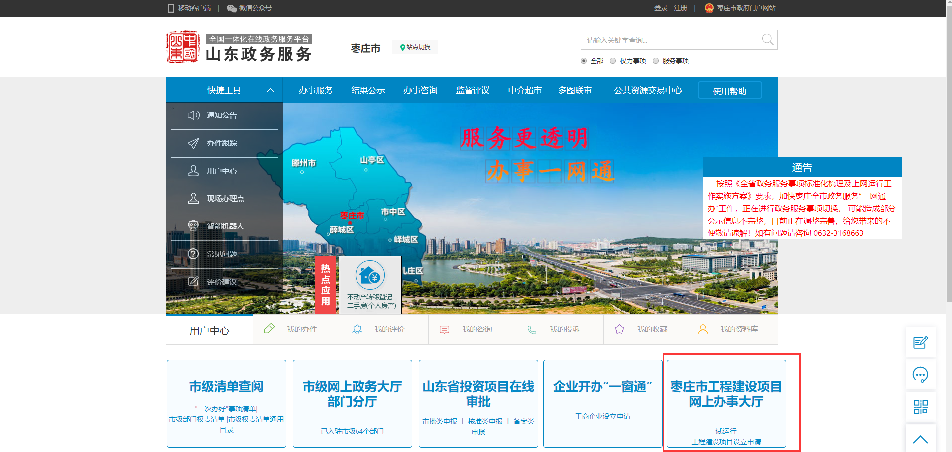
用户注册
建设单位通过山东政务服务网-枣庄市进入枣庄市工程建设项目网上办事大厅进行账号注册与登录

Slide 5
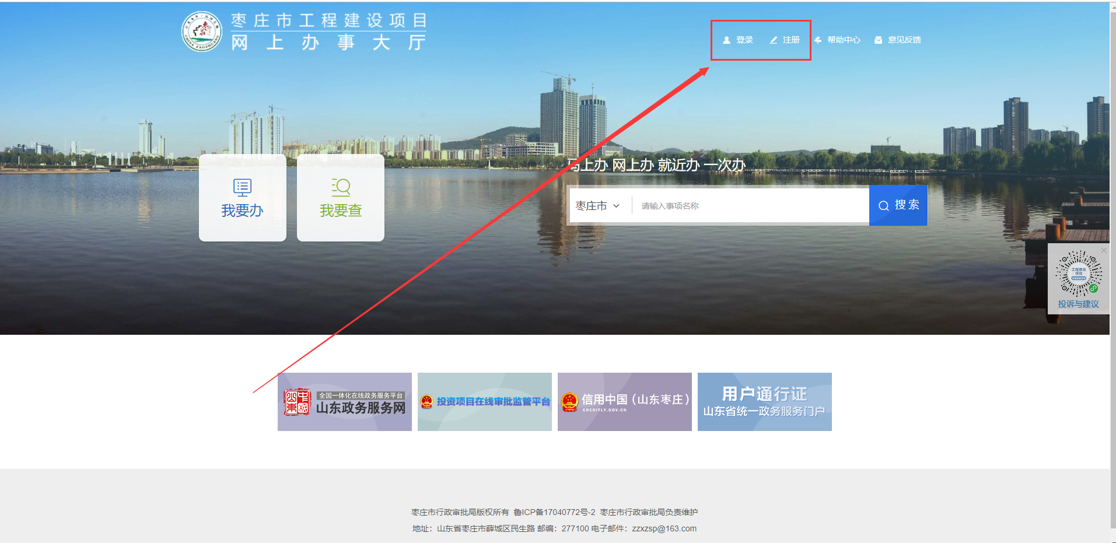
用户注册

Slide 6
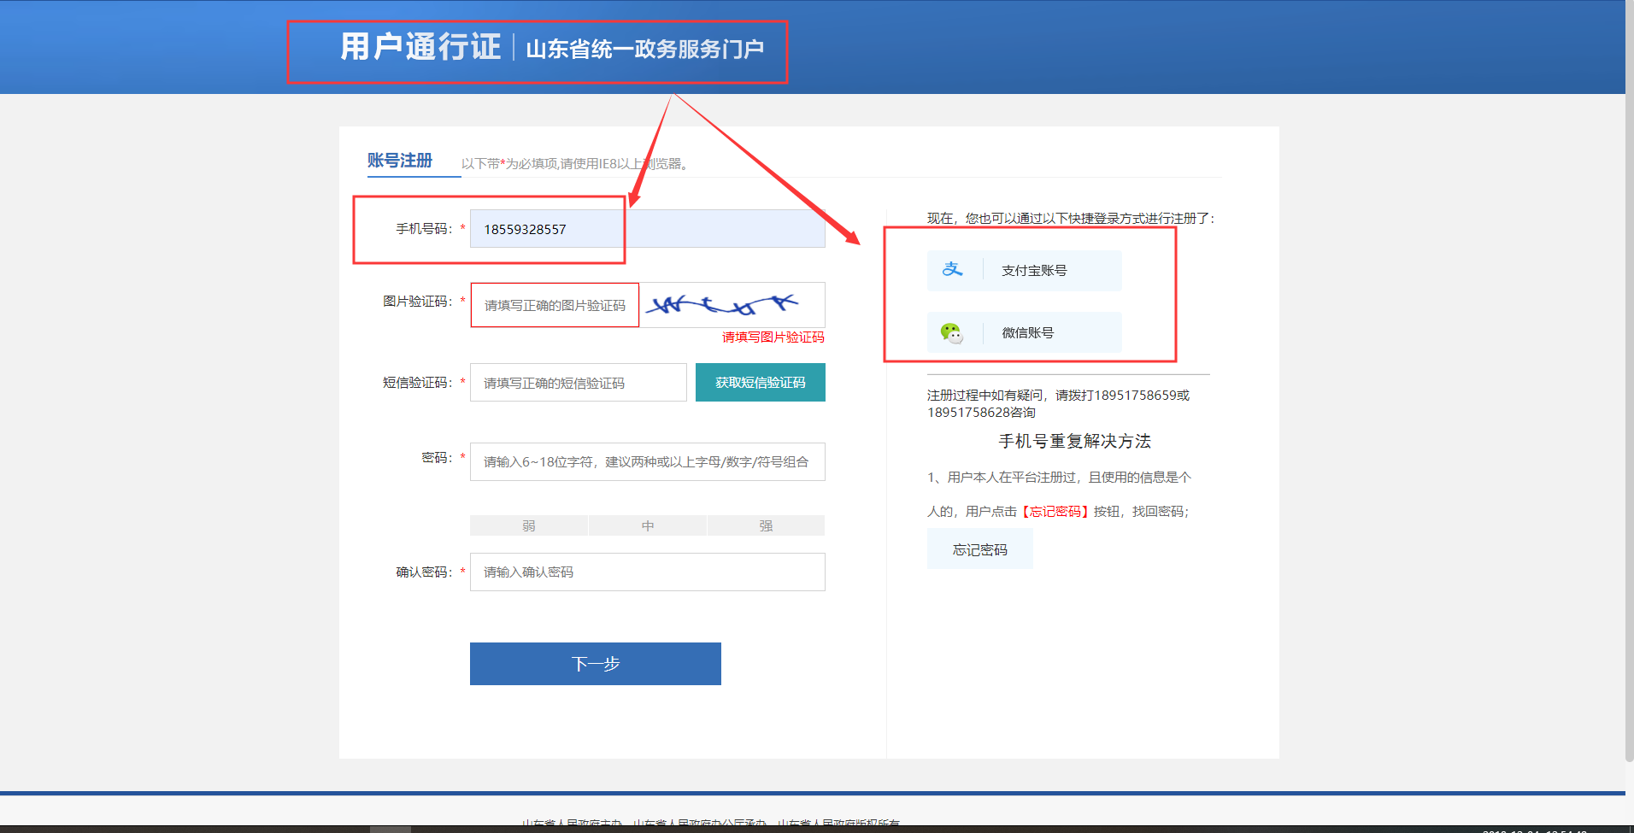
用户注册

Slide 7
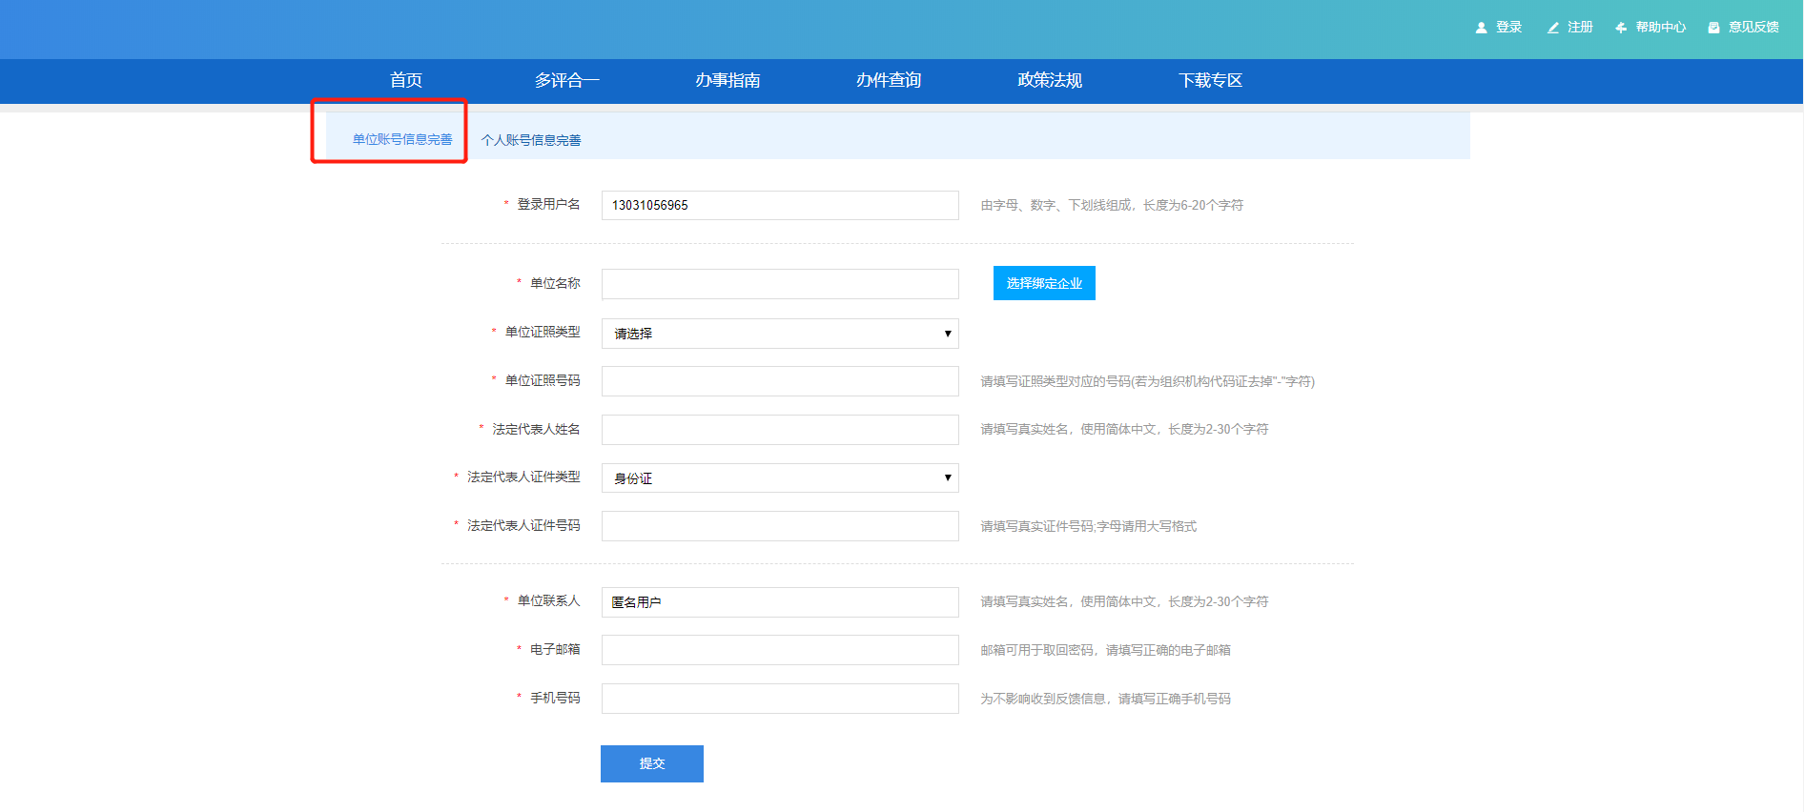
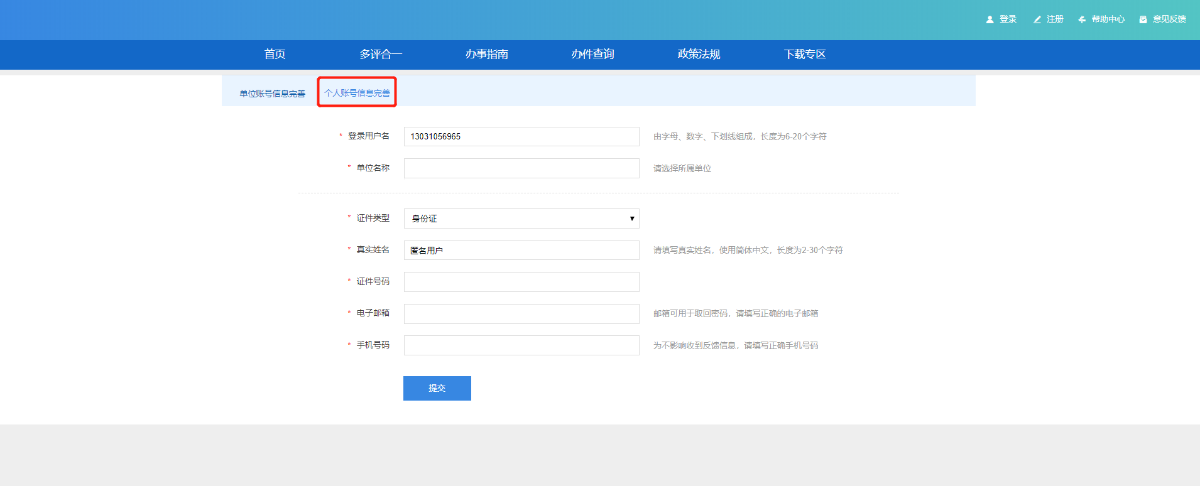
用户注册
建设单位第一次登录网上办事大厅需进行账号绑定，选址单位账号/个人账号，进行信息完善，提交后会提示进入审核程序，此时由收件账号进行审核

Slide 8
用户登录

Slide 9
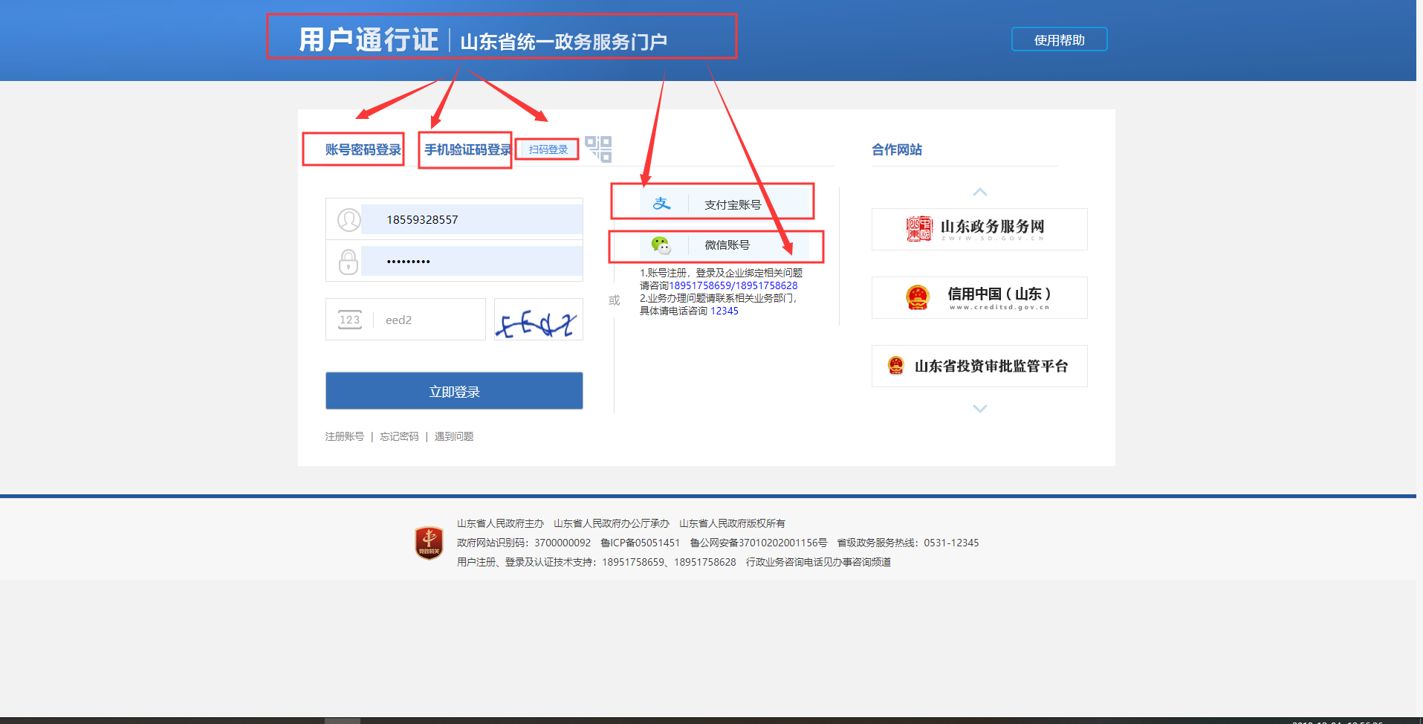
用户登录

Slide 10
用户登录

Slide 11
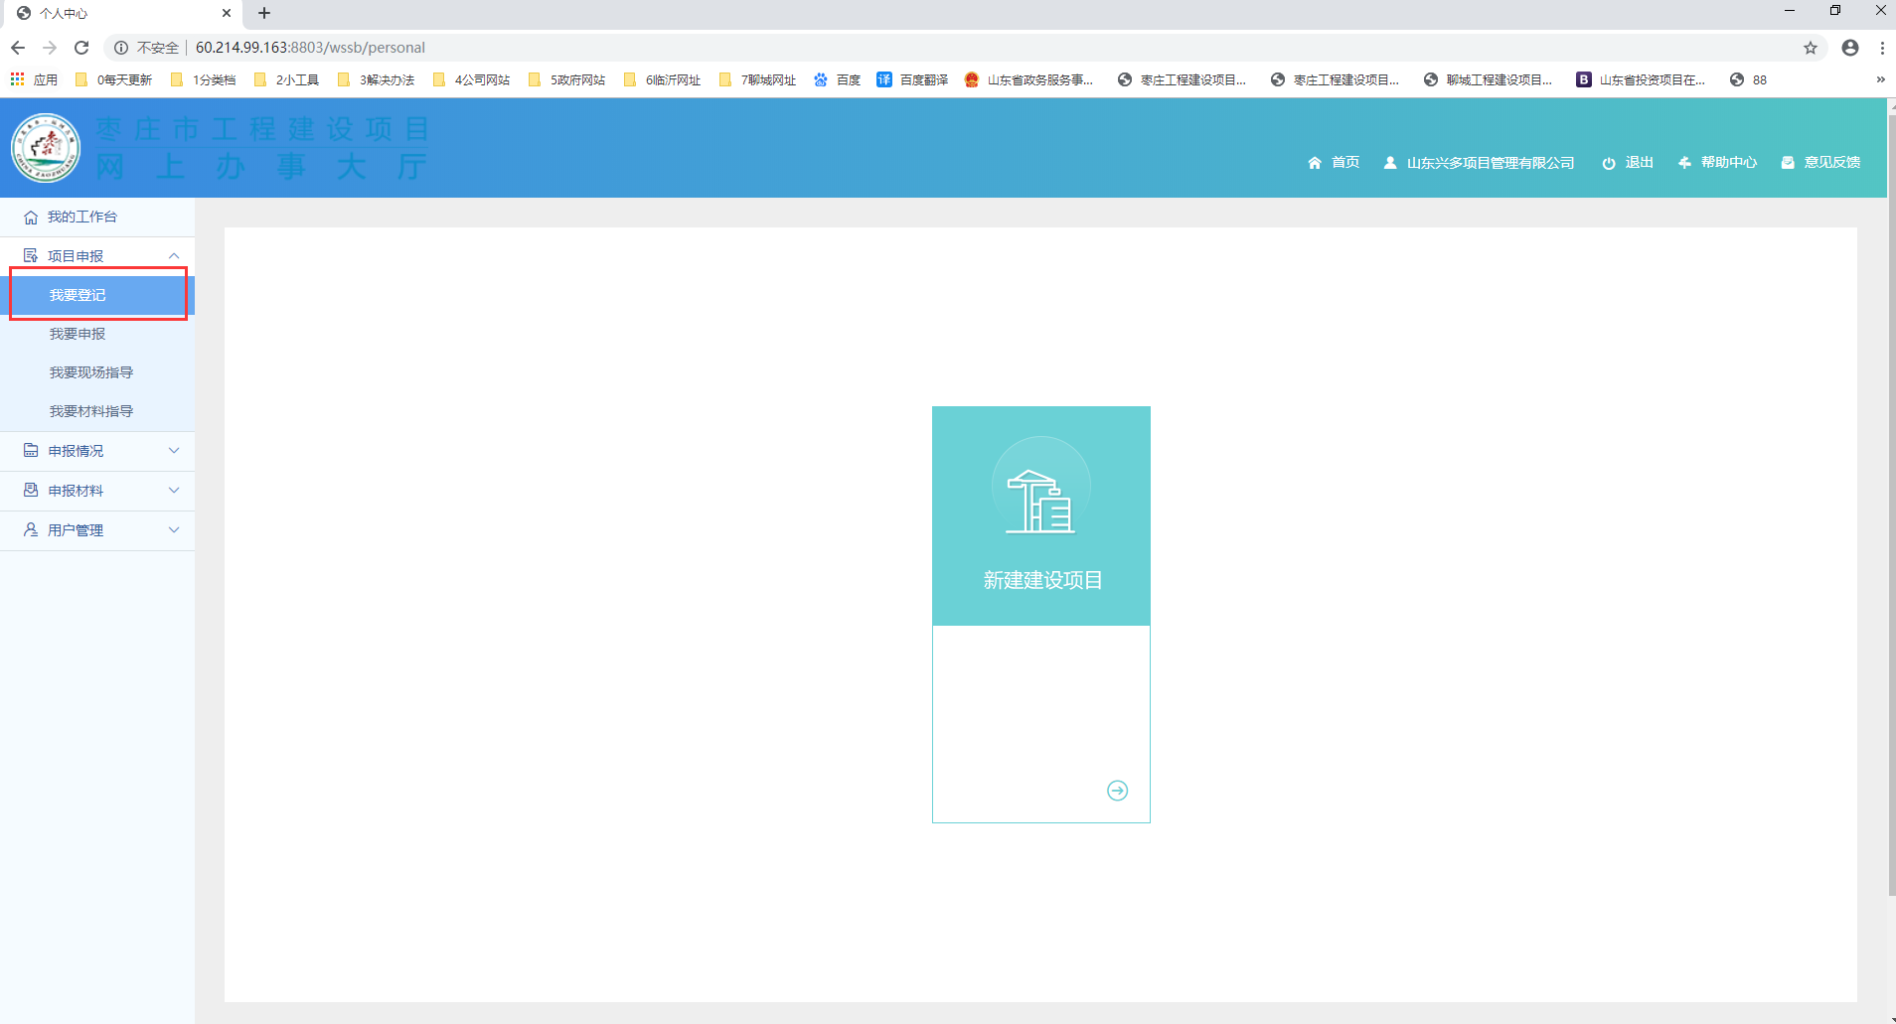
用户登录

Slide 12
新建项目

Slide 13
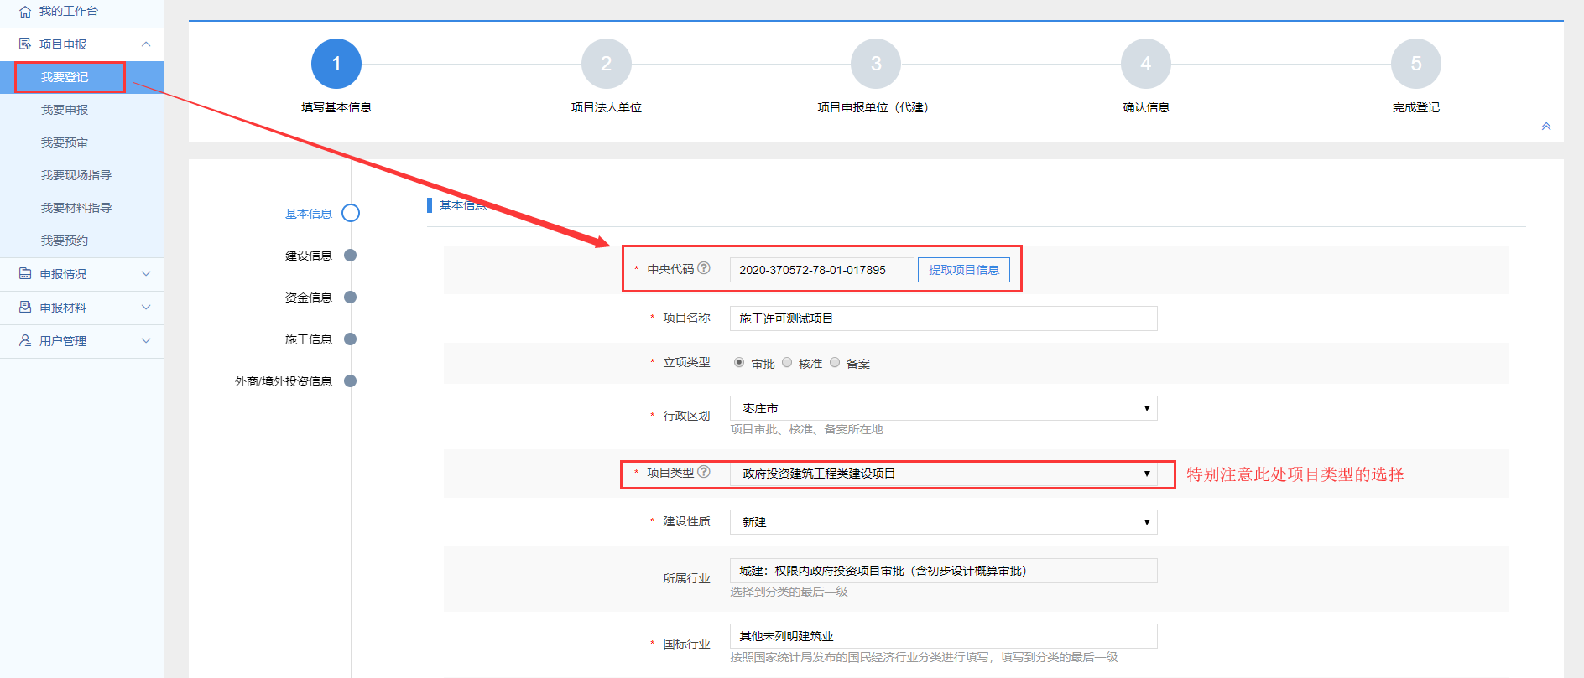
新建项目
点击项目申报，选择我要登记，输入发改部门备案的中央代码，提取项目信息，完善中央代码未提取到的必填项，特别注意项目类型的选择（与后面的办件申报相关），网上办事大厅只能申报有中央代码的项目，若无中央代码请至窗口申报

Slide 14
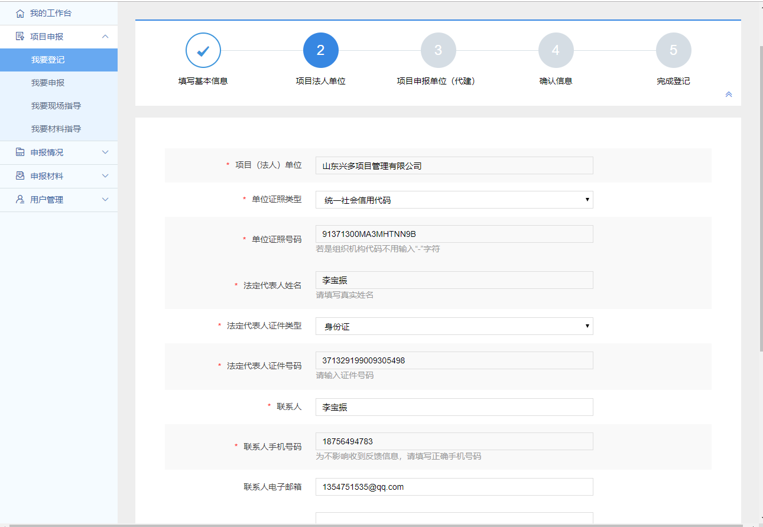
新建项目

Slide 15
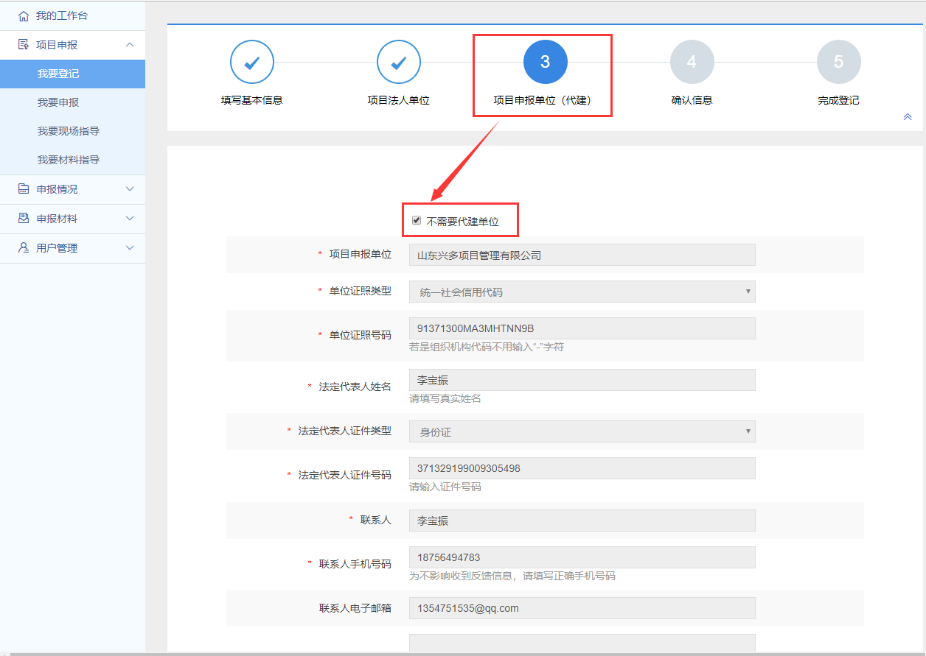
新建项目

Slide 16
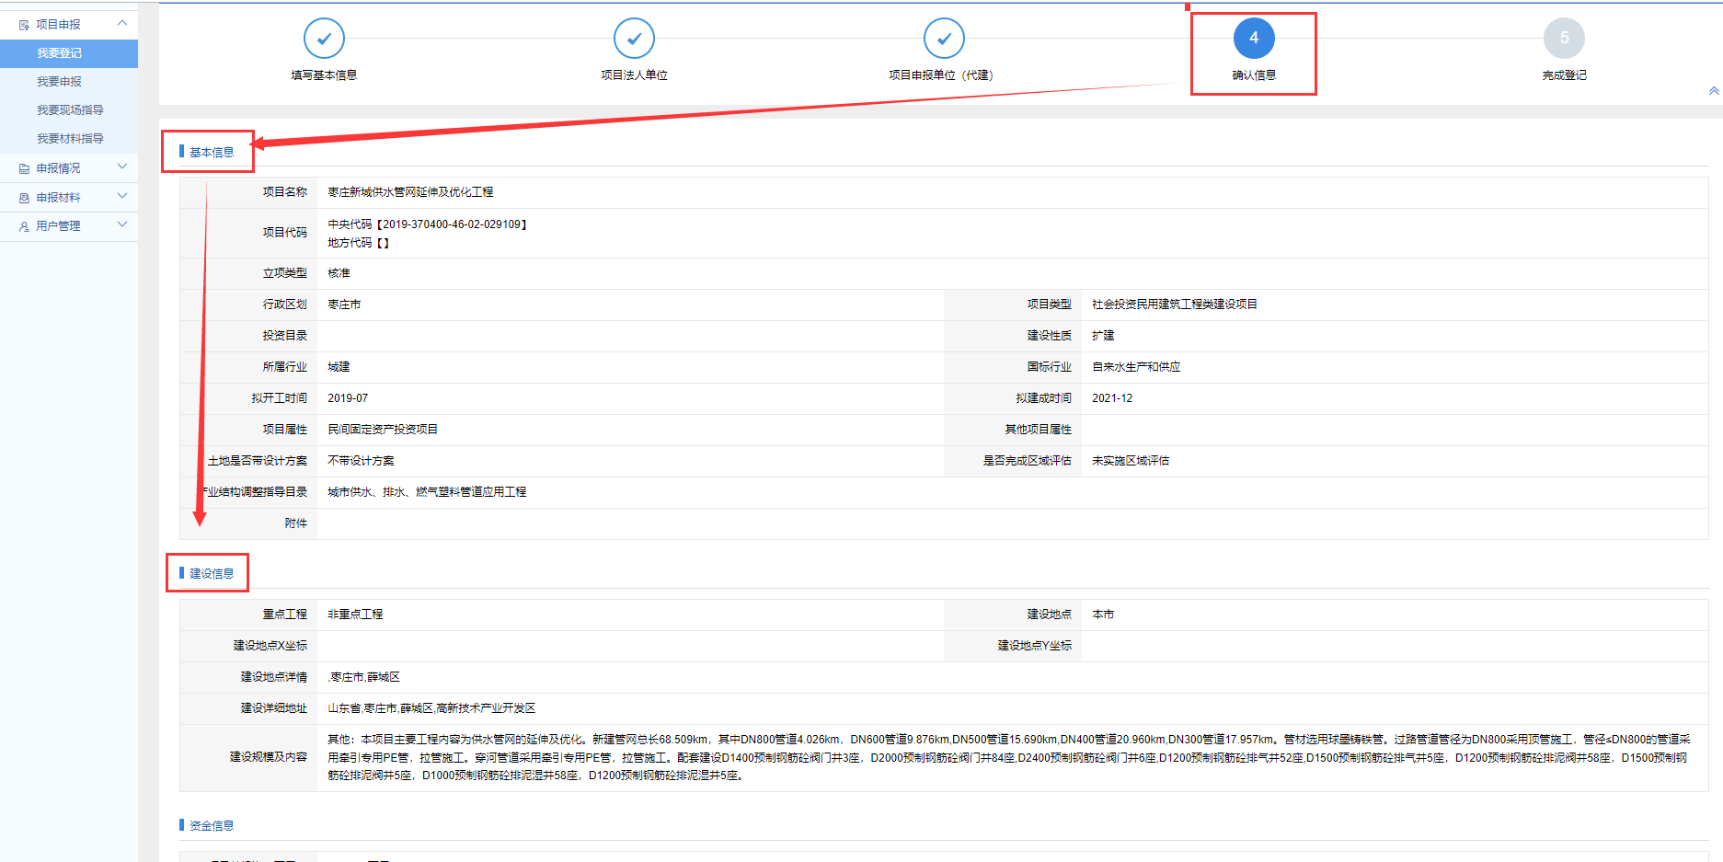
新建项目

Slide 17
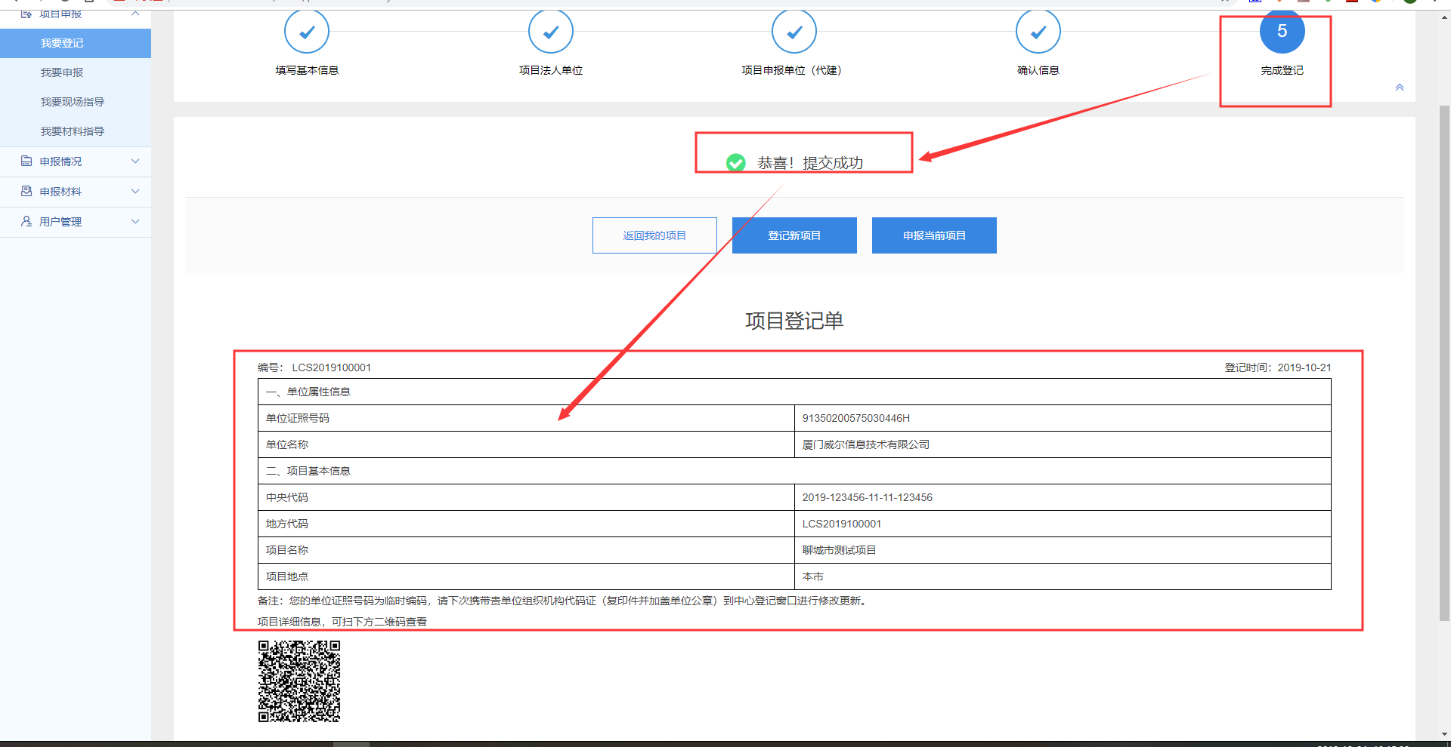
新建项目
此时项目已登记成功，接下来我们要对此项目进行相应的办件申报

Slide 18
我要申报

Slide 19
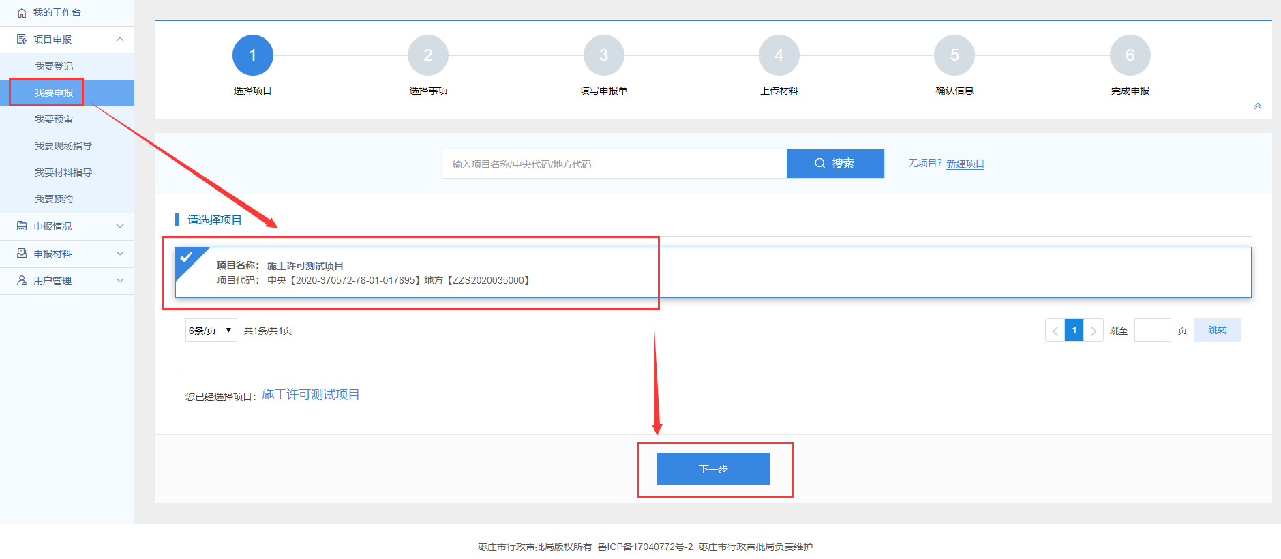
我要申报
点击我要申报栏选择要申报的项目点击下一步进入项目申报页面

Slide 20
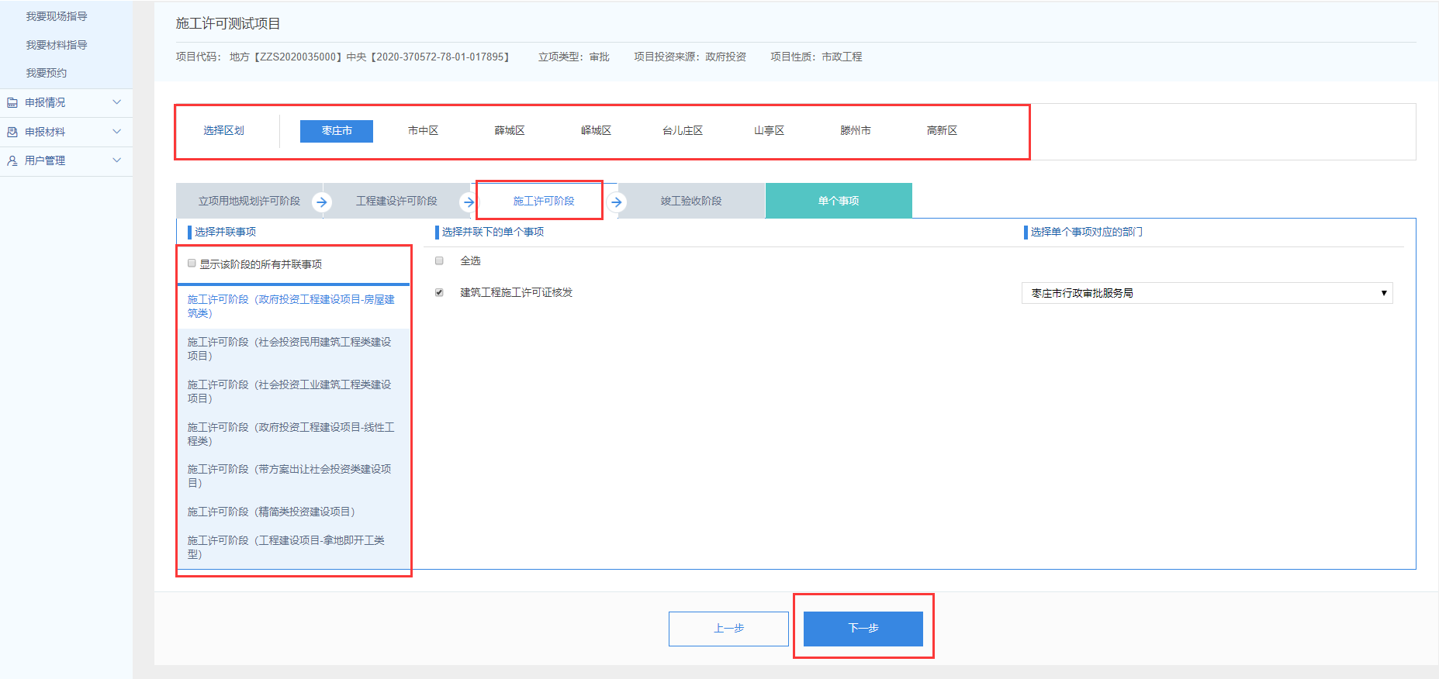
我要申报
1、选择要申报项目的审批区划，此处我们选择枣庄市；
2、选择申报办件所属阶段，若阶段内未查到对应事项，进入单个事项通过审批单位进行事项选择，此处我们要申报施工许可证，所以我们要选择第三阶段施工许可阶段；
3、选择项目类型（此处项目类型对应项目登记时的项目类型），此处我们项目登记时选择的是政府投资建设工程项目，所以此处我们选择施工许可阶段（政府投资工程建设项目—房屋建筑类）；
4、勾选建筑工程施工许可证核发事项，点击下一步。

Slide 21
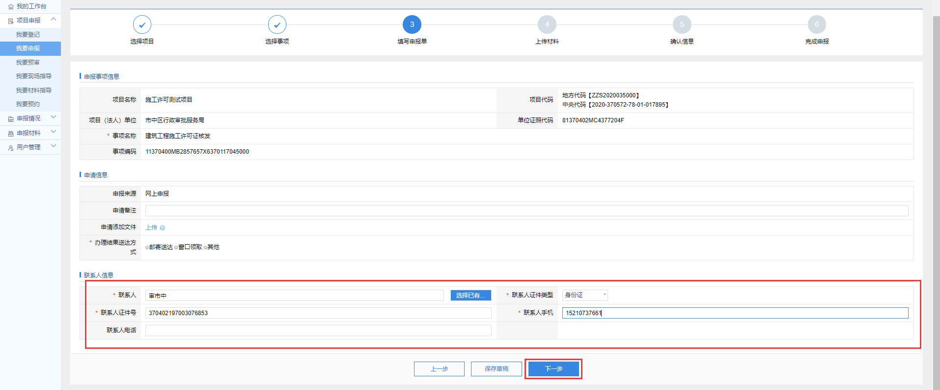
我要申报
填写送达方式及联系人信息点击下一步按钮

Slide 22
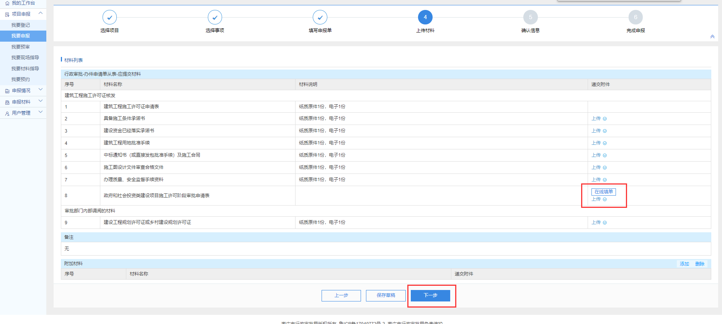
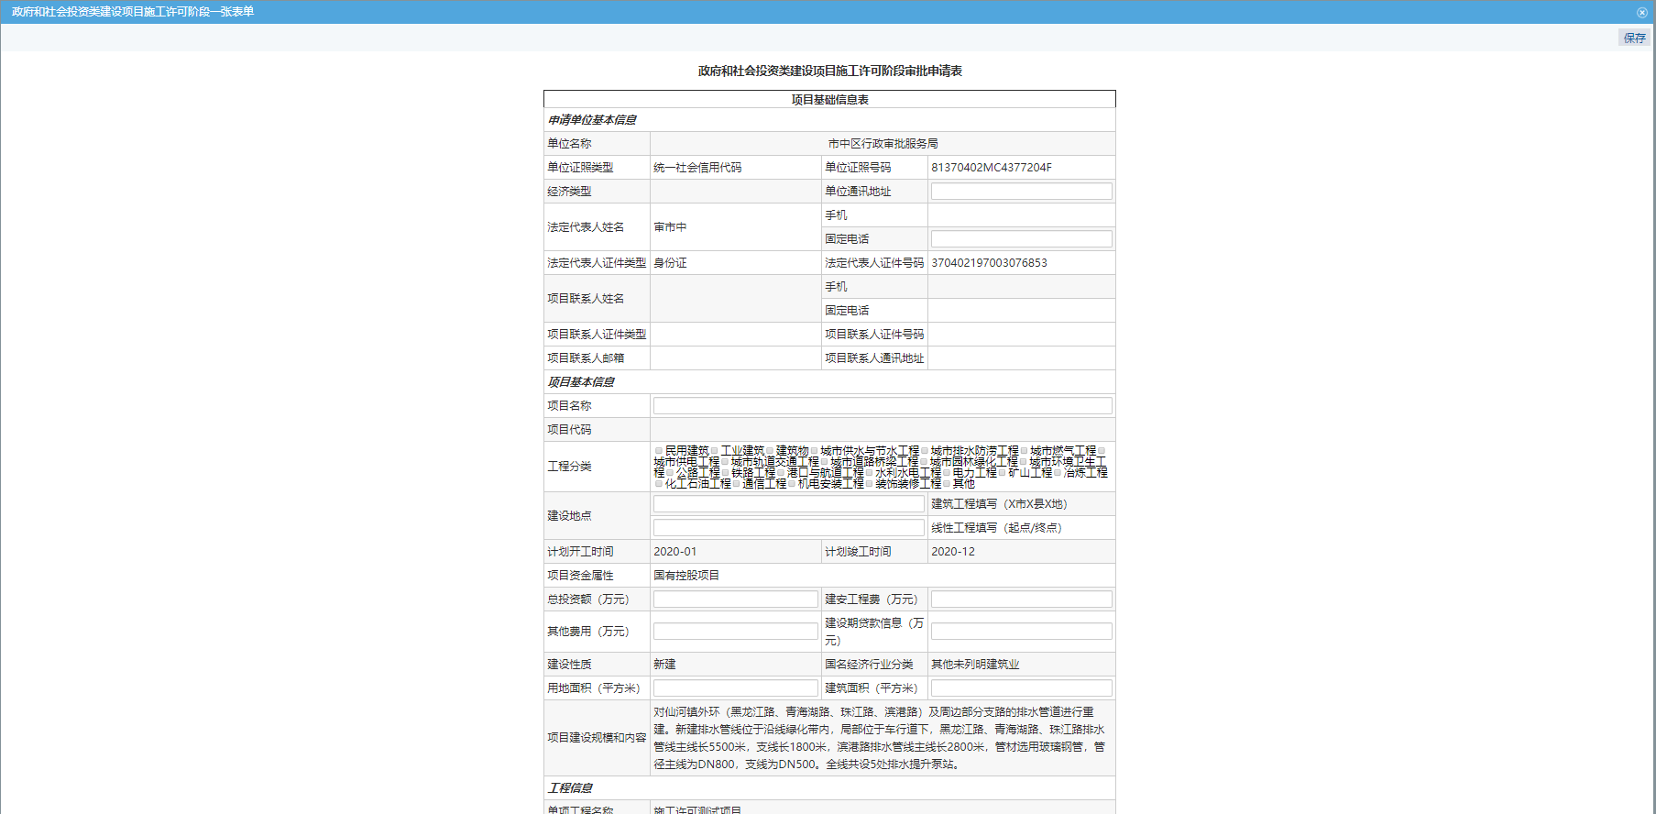
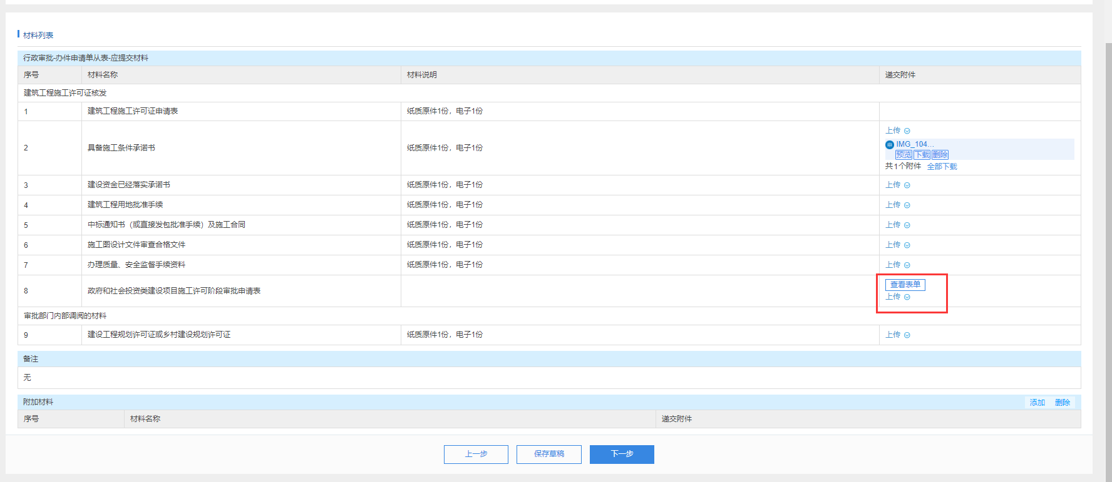
我要申报
根据材料列表上传对应的电子版材料并点击在线填单进入在线填单页面填写相应信息填写完后点击右上角保存按钮或者上传对应的表单，以填写完的表单可以点击查看表单进行表单内容的查看及修改，材料处理完毕后点击下一步。

Slide 23
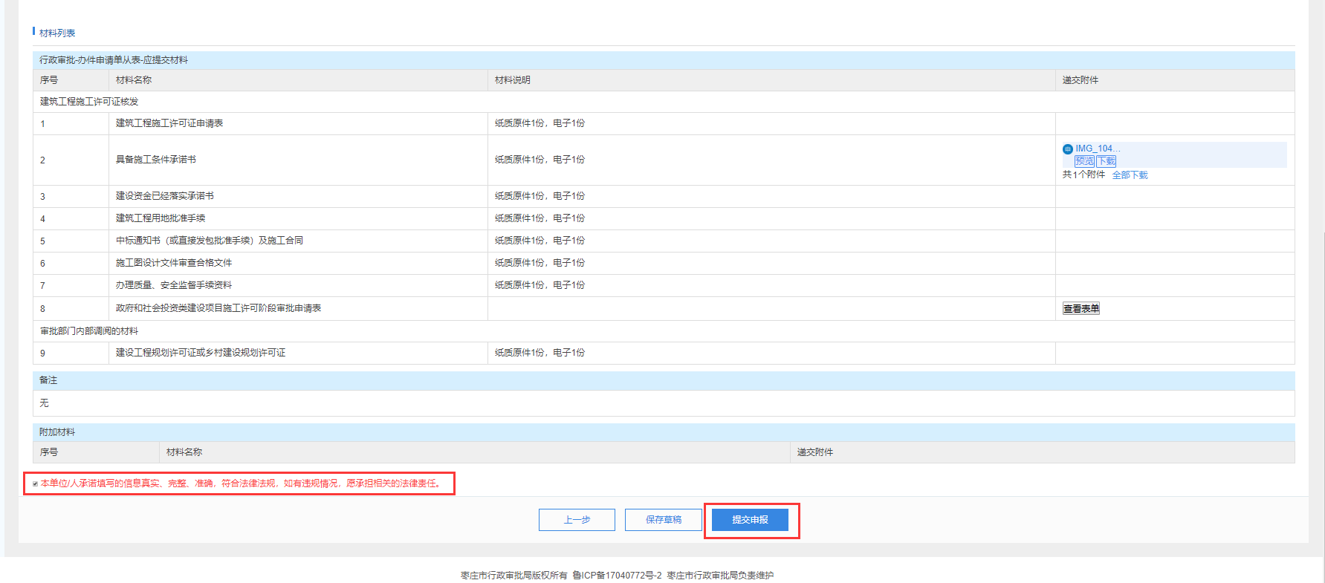
我要申报
勾选承诺说明，点击提交申报按钮

Slide 24
我要申报
提交成功完成申报

Slide 25
我的办件

Slide 26
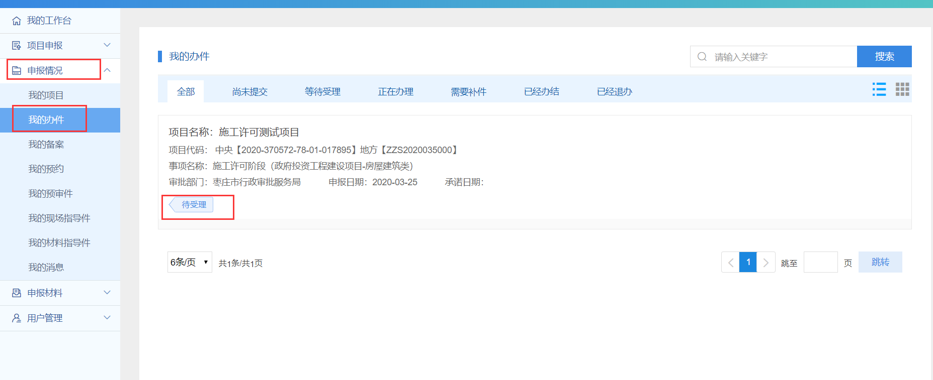
我的办件
已提交的办件可通过申报情况—我的办件查看办件进度情况，目前办件状态为待受理，办件状态会随着办件流程进行变更

Slide 27
本章节结束
谢谢！

